Slide 2

ANÁLISE E DESENVOLVIMENTO DE SISTEMAS
PROJETO DE SISTEMAS APLICADO AS MELHORES PRÁTICAS EM QUALIDADE DE SOFTWARE E GOVERNANÇA DE TI
PROF. Me. PAULO SAMPAIO
FEVEREIRO/2020
1

Slide 3

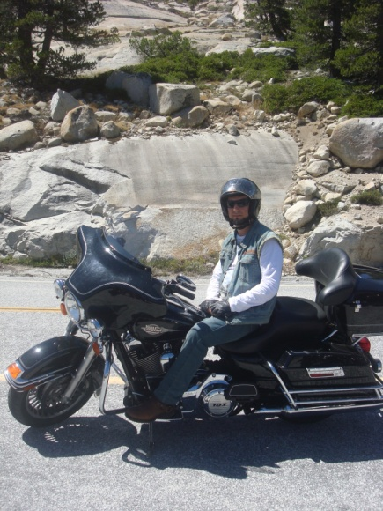
Prof. Ms. Paulo Sergio Sampaio - Graduado em Matemática
Bacharelado com ênfase em Sistemas de Informação (2001)
Especialista em Gestão de Projetos pela Fundação Carlos Alberto
Vanzolini – USP (2006). Professor universitário há 12 anos.
22 anos de atuação em TI (07 como Gerente de Projetos de Desenvolvimento e Infraestrutura)
Professor no curso de graduação da FIAP (cursos TDS, ENG, SI e TIN) desde 2011.
Certificado PMP (Project Management Professional) pelo PMI (Project Management Institute) desde Setembro/2005.
Certificado PMI-RMP (Risk Management Professional) pela
mesma instituição desde Agosto/2013.
Mestre em Comunicação Social pela UMESP (2013).
Tem paixão por viajar de motocicleta
2

Slide 4
CONTEÚDO DO CURSO
EMENTA
Visão conceitual e de mercado da importância e aplicabilidade da qualidade de software na governança de TI e e nos projetos de software.
Aplicação de métricas na avaliação quantitativa da qualidade e em estimativas de software. Uso de métodos ágeis na condução de projetos.
Modelos de maturidade e capacidade para desenvolvimento e avaliação da qualidade e em desenvolvimento de software com base em normas ISO, CMMi e MPS-br.
3

Slide 5
CONTEÚDO DO CURSO
EMENTA
Técnicas de inspeção de software, princípios e técnicas de testes de software, desenvolvimento orientado a testes, automação dos testes, casos de teste e gerenciamento do processo de testes.
Enquadramento das práticas de qualidade dentro das boas práticas de gerenciamento de projetos, tendo como referência o PMBoK e os modelos clássico e ágil de processo de produção de software.
3

Slide 6
OBJETIVOS
Desenvolver as competências gerenciais sobre o processo de produção de software, com objetivos de garantir a qualidade do produto final e o desempenho adequado do processo.
Conhecer e aplicar controles sobre os processos de produção de software para administrar adequadamente a eficácia, eficiência e efetividade e gerar um produto de software que cumpra com os objetivos da qualidade, atendendo as necessidades de patrocinadores, clientes e equipes que cuidarão da sustentação do produto.
Adquirir conhecimento fundamental para participar de processos de auditoria da qualidade para certificação ou dentro de um programa de melhoria contínua.
4

Slide 7
COMPETÊNCIAS
Desenvolver o Plano de Qualidade dentro de um planejamento de projetos integrado, de forma a garantir a governança.
Alinhar os Planos do Projeto (escopo, custo, tempo, risco, qualidade, recursos humanos, gerenciamento de partes interessadas, aquisições, comunicação, integração) e plano geral, observando requisitos de avaliação da qualidade.
Utilizar cálculo de Pontos de Função e Objetos para estimar projetos de software.
Gerenciamento do processo produtivo de software com métricas e controle estatístico de processos.
Planejar, projetar e aplicar testes de produto, cumprindo níveis, tipos e técnicas específicas que atendem os princípios de BDD (Behavior Driven Development) e TDD (Test Driven Development).
5

Slide 8
HABILIDADES
Aumentar o nível de maturidade e capacidade em desenvolvimento de software com qualidade;
Criar controles para gerenciamento de requisitos;
Entender e identificar as etapas do processo de medição funcional e estrutural do software;
Calcular tamanho de software de acordo com seus requisitos funcionais, possibilitando estimativas de resultado de esforço, custo e prazo;
Diferenciar níveis de teste, técnicas e tipos de teste;
Utilizar técnicas para planejar, aplicar e registrar resultados de testes;
Criar e executar casos, roteiros e planos de teste;
Fazer uso de ferramentas de planejamento, controle e automação teste baseadas em software e ferramentas CASE (auxílio computacional a engenharia de software);
Aplicar de forma integrada as práticas de gerenciamento de projetos com as práticas da qualidade.
6

Slide 9
METODOLOGIA
Leitura e Compreensão da Apostila Central.
Aulas dinâmicas com desenvolvimento permanente de um projeto de disciplina.
Utilização de Vídeos complementares ao conteúdo.
Utilização de artigos para estudos de caso.
Prática de projetos da disciplina e multidisciplinar.
7

Slide 10
AVALIAÇÃO
A média final para aprovação deve ser maior ou igual a 6,0 pontos. Essa nota será a soma das notas da prova semestral (PS), avaliação multidisciplinar (AM) e a nota de avaliação continuada (NAC) da seguinte forma:
PS*0,5 + AM*0,3 + NAC*0,2 ≥ 6,0
8

Slide 11
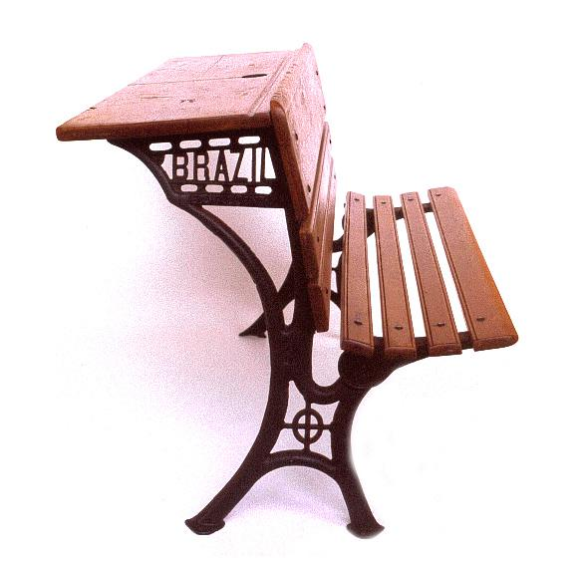
FALTAS
O aluno deve atender a frequência mínima de 75% (setenta e cinco por cento) às aulas e demais atividades escolares, caso contrário será REPROVADO.
IMPORTANTE
O CONTROLE SOBRE O NÚMERO DE FALTAS É RESPONSABILIDADE DO ALUNO.
SERÁ COMPUTADA PRESENÇA SOMENTE PARA OS ALUNOS PRESENTES NO HORÁRIO DA CHAMADA.
8-1

Slide 12
CONTEÚDO DO CURSO
1º semestre
Unidade I – Introdução dos conceitos de qualidade e os Guias da qualidade de software.
Fundamentação teórica sobre qualidade: o conceito da qualidade.
Visão geral das normas ISO, aplicadas ao processo de software (série 9000, 9126, 12207, 14000, 15504-Spice, 17000).
Introdução ao CMMi, seus objetivos e reconhecimento.
Níveis de Capacidade e Maturidade de Software segundo o CMMi
Áreas de Processo do CMMi e seus objetivos de desenvolvimento da qualidade.
Visão geral da MPS.BR, seus objetivos e reconhecimento.
Similaridades e diferenças entre a MPS.BR e o CMMi.
Processos de certificação da qualidade e auditoria da qualidade.
9

Slide 13
CONTEÚDO DO CURSO
1º semestre
Certificação profissional em qualidade.
Dimensões de avaliação da qualidade de produto e processo de software.
Influência da qualidade sobre a Governança de TI - Visão geral do COBIT
Associação das Áreas de Processos do CMMi com as Áreas de Conhecimento e Grupos de Processos do PMBoK, integração com ITIL e COBIT.
Unidade II – Definição do processo de software.
Desafio de definir um processo de software
Prática de definição de processos de trabalho com BPMN
Atividades da qualidade dentro dos ciclos de vida e processos de software.
9

Slide 14
CONTEÚDO DO CURSO
1º semestre
Unidade III – Estimativa e planejamento de projetos.
Estimativa de esforço, custo de mão-de-obra e prazo de projetos com APF (análise de pontos de função) para orientar processos dos grupos de processos de Iniciação e Planejamento do PMBoK.
Planejamento de aquisições e seus custos.
Distribuição dos custos por atividade e a sua relação com as estimativas originais de gastos com mão-de-obra.
Pitch de projeto, TAP (termo de abertura) e Kickoff.
9

Slide 15
CONTEÚDO DO CURSO
1º semestre
Unidade IV – Controle de projetos
Gerenciamento de requisitos como fundamento da qualidades.
Rastreabilidade de Requisitos.
Aplicação de software de apoio a gestão de requisitos - GIT Hub
Práticas de gestão de mudanças.
Práticas de gestão de liberação de software (fases da liberação, objetivos e atividades).
9

Slide 16
CONTEÚDO DO CURSO
2º semestre
Unidade V - Apresentação de Projeto
Pitch
Storytelling
Planilhas orçamentárias
Fluxo de caixa de projeto
ROI
Técnicas de comunicação
Técnicas de negociação
Dinâmica de apresentação para investidores
Unidade VI – Teste e gestão quantitativa da qualidade para liberação de software
Importância dos testes de software
Estratégias de testes.
Níveis de testes.
Tipos de testes.
Técnicas de testes.
10

Slide 17
CONTEÚDO DO CURSO
2º semestre
Elaboração de casos de teste comportamental para cada nível de teste (testes com base em caso de uso, teste de limites, teste de condição, teste de enlace, teste de equivalência).
Roteiros de testes.
Plano de testes.
Registros de aplicação de testes.
Automação de testes - teoria e prática com ferramentas.
Desenvolvimento orientado a testes (BDD e TDD)
Gestão quantitativa da qualidade das entregas do projeto (produto)
10

Slide 18
CONTEÚDO DO CURSO
2º semestre
Comunicação e seus registros (Atas, Justificativas de Desvios e Ações corretivas, Lições aprendidas).
Gerenciamento de mudanças no curso do projeto.
Reporte consolidado de projeto e programa.
Critérios para liberação de software.
Controle de versão / release / pack.
Encerramento de projetos com qualidade: homologação de entregas; encerramento parcial e geral de projeto, encerramento de contratos de aquisições.
Unidade VII – Gerenciamento Consolidado de Resultados e Melhoria Contínua.
Gerenciamento Estatístico de Processos
Guarda de métricas históricas de projetos e seu impacto na avaliação da qualidade atual e melhoria.
Noções de amostragem.
10

Slide 19
CONTEÚDO DO CURSO
2º semestre
Variabilidade nos processos de software e a necessidade do controle por estatística.
Noções de gráficos de controle.
Melhoria Contínua de Processos
Ciclo de melhoria contínua.
Ferramentas e práticas de análise de desvios: 5W2H, Análise de Causa de Ishikawa.
10

Slide 20



REFERÊNCIAS
BÁSICA
MOLINARI, Leonardo. Testes de Software – Produzindo Sistemas Melhores e Mais Confiáveis, 4a. Edição. Editora Erica, 2013.
MOLINARI, Leonardo. Inovação e Automacão de Testes de Software, 1ª edição. Érica, 2010.
PRESSMAN, Roger S.. Engenharia de software. - Uma abordagem profissional, 7ª edição. São Paulo, AMGH, 2011.
Guide to the Scrum Body of Knowledge (SBOKtm Guide), 2013.
SURJAN, Jakov Trofo - Stelutti, Danilo - Fonseca, Douglas Henrique da - Oliveira, José Fabio Saraiva de. Sistema de gestão de projetos baseado na metodologia ágil scrum , 2011.
HIRAMA, KECHI. Engenharia de Software: qualidade e produtividade com tecnologia. Editora Elsevier, Rio de Janeiro, 2011.
11

Slide 21
REFERÊNCIAS
COMPLEMENTAR
SOMMERVILLE, Ian; Engenharia de Software. 9ª edição. Ed. Prentice Hall, 2011.
LÉLIS, Eliacy Cavalcanti. Gestão da Qualidade. Editora Pearson, São Paulo, 2012.
PEARSON, Academia. OSM - Uma visão contemporânea - Ed. Pearson, São Paulo, 2011.
SELEME,Robson, STADLER, Humberto. Controle da Qualidade - As ferramentas essenciais: Ed. Intersaberes, 2005.
MAXIMIANO, Antonio Cesar Amaru. Teoria Geral da Administração. 6ª Edição. Atlas, 2010.
COBIT 5, ISACA. USA, 2014 - Disponível para acesso online gratuito em ISACA.org.
CMMi V3. SEI - Software Engineering Institute., USA, 2007. Disponível na biblioteca online da Carnegie Melon University.
11

Slide 22
Copyright © 2020 Prof. Paulo Sampaio
Todos direitos reservados. Reprodução ou divulgação total ou parcial deste documento é expressamente proíbido sem o consentimento formal, por escrito, do Professor (autor).

